Slide 1

이것이 MySQL이다
Chapter 05: MySQL 유틸리티 사용법
저자 : 우재남

Slide 2
Contents
CHAPTER 05 MySQL 유틸리티 사용법
SECTION 01 MySQL Workbench 사용 방법
1.1 MySQL Workbench의 버전과 실행
1.2 [MySQL Connections] 창
1.3 MySQL Workbench의 화면 구성
SECTION 02 외부 MySQL 서버 관리
SECTION 03 사용자 관리

Slide 3
CHAPTER 05 MySQL 유틸리티 사용법
MySQL의 핵심 유틸리티인 MySQL Workbench의 다양한 활용법을 확인해 본다.

Slide 4
SECTION 01 MySQL Workbench 사용 방법
MySQL Workbench의 발전과정
2002년에 만들어진 DBDesigner4 제품
MySQL의 비주얼 툴로 사용
2003년에 MySQL GUI Tools Bundle로 통합
2005년에 MySQL Workbench 프리뷰버전으로 변경되어 발표
2007년부터 본격적으로 개발되고 버전이 업그레이드
MySQL 5.0 버전부터 본격적으로 MySQL의 GUI 툴로 제공
Workbench 5.0 버전은 Windows용으로만 제공
5.1 버전에서 다른 운영체제도 지원
2018년에 8.0 버전 발표

Slide 5
SECTION 01 MySQL Workbench 사용 방법
Workbench의 주요한 기능
데이터베이스 연결 기능
인스턴스 관리
위저드를 이용한 MySQL의 동작
통합된 기능의 SQL 편집기
데이터베이스 모델링 기능
포워드/리버스 엔지니어링 기능
데이터베이스 인스턴스 시작/종료
데이터베이스 내보내기/가져오기
데이터베이스 계정 관리

Slide 6
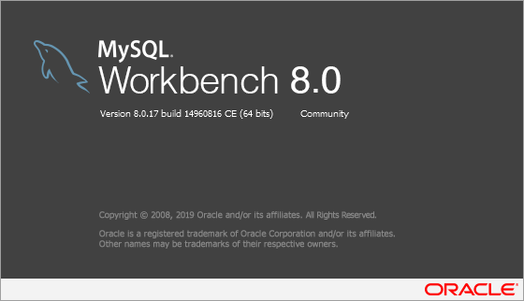
SECTION 01 MySQL Workbench 사용 방법
MySQL Workbench의 버전과 실행
Windows [시작] >> [모든 앱] >> [MySQL] >> [MySQL Workbench 8.0 CE]
MySQL Community 8.0.17의 배포 파일 안에는 MySQL Workbench 8.0 버전 포함

Slide 7
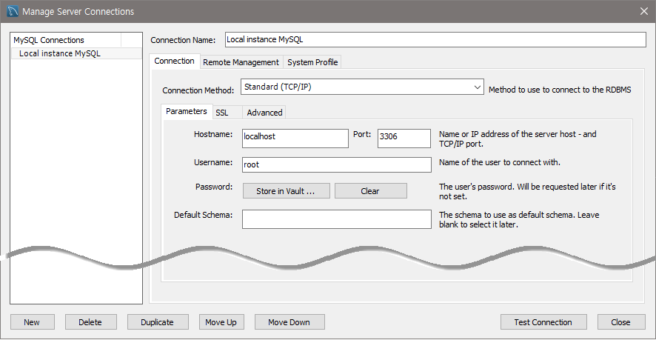
SECTION 01 MySQL Workbench 사용 방법
[MySQL Connections] 창
Workbench 실행
[MySQL Connections]창
접속될 서버와 사용자, 포트를 선택한 후 접속, MySQL에 등록된 사용자만 접속 가능
서버 등록 시 여러 개 등록 가능, Connection Name : 접속하는 이름

Slide 8
SECTION 01 MySQL Workbench 사용 방법
[Connection] 탭
Connection Method
Standard(TCP/IP ), Local Socket/Pipe, Standard TCP/IP over SSH, MySQL Fabric Management Node 등 4가지 중에 선택 가능
대부분 Standard (TCP/IP) 사용
[Parameters] 탭
Hostname
localhost = 127.0.0.1 = 자신의 컴퓨터(MySQL이 설치된 컴퓨터)
접속할 컴퓨터가 외부에 있다면 접속할 서버 컴퓨터의 IP주소 입력
Port
접속할 MySQL 포트 번호, 특별한 경우가 아니면 3306
Username, Password, Default Schema 입력

Slide 9
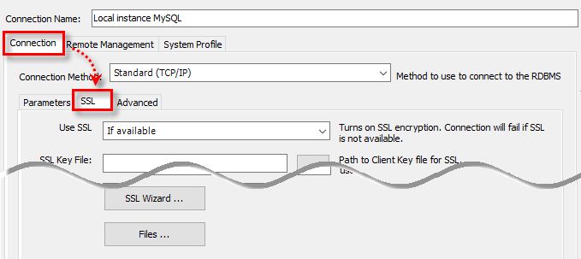
SECTION 01 MySQL Workbench 사용 방법
[SSL] 탭
SSL (Secure Socket Layer)
보안을 위한 암호 규약, 서버와 클라이언트 통신시 암호화 통해 비밀 유지 & 보안 강화

Slide 10
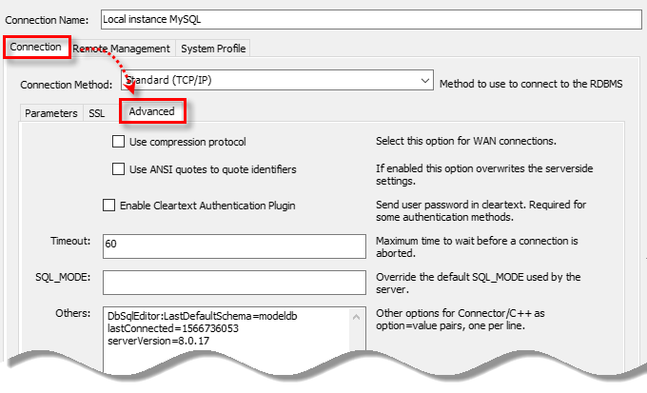
SECTION 01 MySQL Workbench 사용 방법
[Advanced] 탭
프로토콜의 압축, 인증 방식 등을 설정

Slide 11
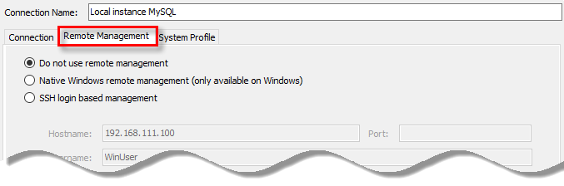
SECTION 01 MySQL Workbench 사용 방법
[Remote Management] 탭
원격 관리 위해 설정하는 부분
이 부분이 활성화 되기 위해서는 Hostname이 실제 IP주소로 설정되어 있어야 함
‘Native Windows remote management’ 선택
MySQL 서버가 설치된 OS가 Windows인 경우에만 설정 가능
‘SSH login based management’는 SSH 서버 기반으로 원격 접속

Slide 12
SECTION 01 MySQL Workbench 사용 방법
[System Profile] 탭
접속할 서버의 OS 종류 및 MySQL 설정 파일의 경로 등을 설정
[Remote Management]에서 ‘Native Windows remote management’나
‘SSH login based management’가 선택되어 있어야 활성화
[System Type]은 FreeBSD, Linux, MacOS X, OpenSolaris, Windows 등 5가지 중 선택
[Installation Type]을 선택 가능
[Configuration File]
MySQL의 설정 파일이 경로와 함께 지정
[Configuration File Section]
서버의 서비스 이름 지정
[MySQL Management]
MySQL 서비스를 시작하거나 중지하는 시스템 명령어

Slide 13
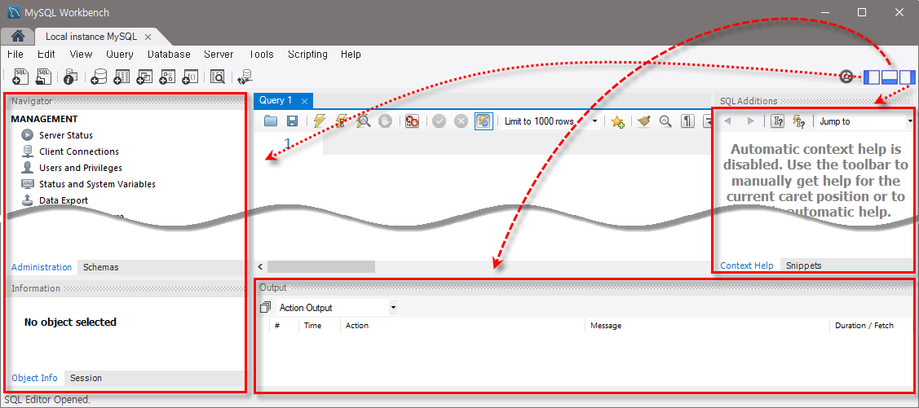
SECTION 01 MySQL Workbench 사용 방법
MySQL Workbench의 화면 구성
3개의 패널과 쿼리 창으로 구성
내비게이터, Output, SQL Additions

Slide 14
SECTION 01 MySQL Workbench 사용 방법
MySQL Workbench의 화면 구성
내비게이터 (Navigator)
MySQL의 관리 및 운영을 위한 강력한 도구
MySQL 명령문이나 SQL문을 모르더라도 대부분의 작업 수행 가능
내비게이터의 역할
[Schemas] 탭
데이터베이스(=스키마) 생성 및 삭제
데이터베이스 개체(테이블, 뷰, 인덱스, 저장 프로시저, 함수 등)를 생성하고 관리
데이터베이스의 속성 조회
[Management] 탭
MANAGEMENT
INSTANCE
PERFORMANCE

Slide 15
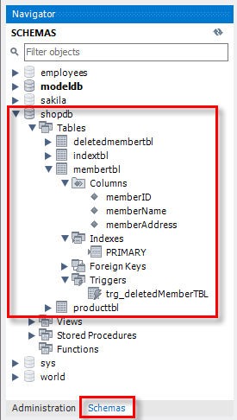
SECTION 01 MySQL Workbench 사용 방법
MySQL Workbench의 화면 구성
내비게이터 (Navigator)
[Navigator]의 [Schemas]는 트리 형태
각각의 항목은 ‘▶’ 기호 클릭해 확장 가능

Slide 16
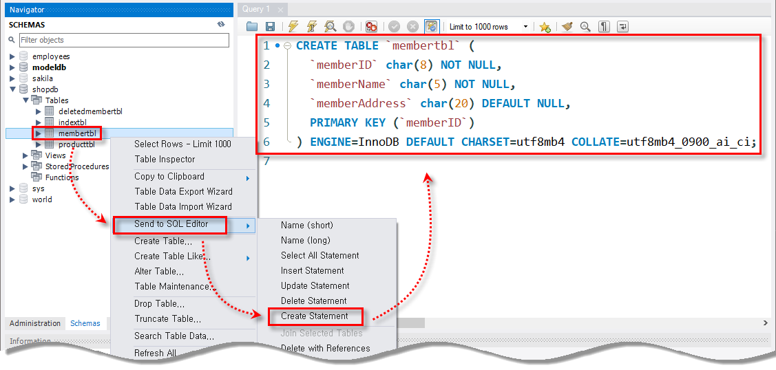
SECTION 01 MySQL Workbench 사용 방법
내비게이터의 [Schemas] 탭 이용해 SQL문 자동 생성
테이블 생성 이외에도 뷰와 다른 구문을 다룰 수 있음

Slide 17
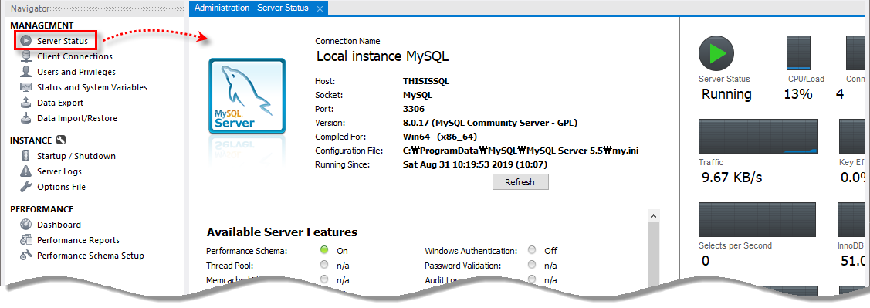
SECTION 01 MySQL Workbench 사용 방법
내비게이터의 [Administration] 탭 이용해 MySQL 관리
[MANAGEMENT] 부분
[Server Status]
현재 접속된 서버의 상태 파악 가능
현재 서버의 가동 상태, 포트, 환경 파일의 경로, 메모리 상태, CPU 사용 상태 확인 가능

Slide 18
SECTION 01 MySQL Workbench 사용 방법
내비게이터의 [Administration] 탭 이용해 MySQL 관리
[MANAGEMENT] 부분
[Client Connections]
연결된 클라이언트의 현재 상태가 휴면(Sleep) 인지 여부 확인
해당 연결에서 마우스 오른쪽 버튼을 클릭, [Kill Connection(s )]로 연결을 강제로 끊을 수 있음
[Users and Privileges]에서 MySQL 사용자 관리
[Status and System Variables]
MySQL 서버에 설정된 시스템 변수들 확인 / 변경
[Data Export] 및 [Data Import/Restore]
백업 및 복원과 관련된 부분 (3장에서 실습으로 확인함)

Slide 19
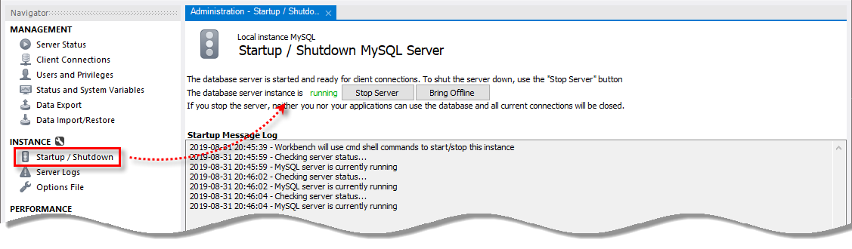
SECTION 01 MySQL Workbench 사용 방법
내비게이터의 [Administration] 탭 이용해 MySQL 관리
[INSTANCE] 부분
[Startup/Shutdown]
MySQL 서버의 현재 작동 상태 확인
MySQL 서버의 중지와 시작 설정

Slide 20
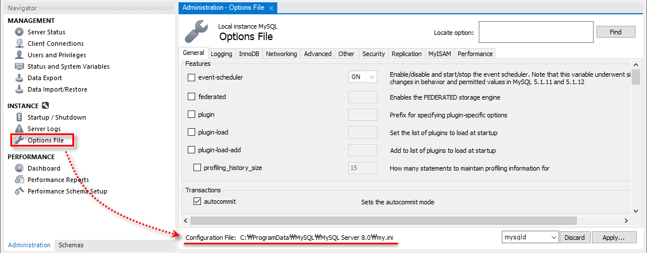
SECTION 01 MySQL Workbench 사용 방법
내비게이터의 [Administration] 탭 이용해 MySQL 관리
[INSTANCE] 부분
[Server Logs]
서버에 기록된 오류, 경고, 방화벽 등의 로그 확인
[Options File]
MySQL의 핵심 설정 파일인 my.ini 파일
파일 설정 내용을 GUI 모드로 보여줌

Slide 21
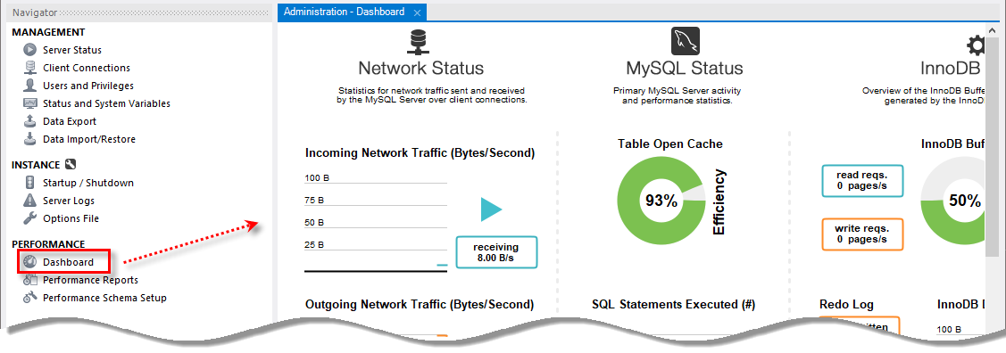
SECTION 01 MySQL Workbench 사용 방법
내비게이터의 [Administration] 탭 이용해 MySQL 관리
[PERFORMANCE] 부분
[Dashboard]
네트워크, MySQL 서버, InnoDB의 상태를 그래픽으로 보여줌

Slide 22
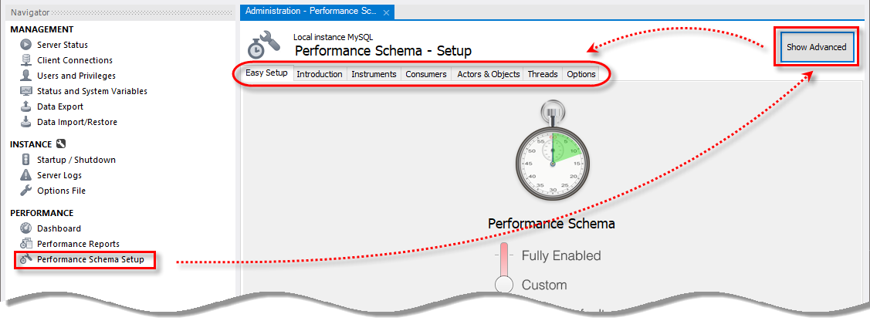
SECTION 01 MySQL Workbench 사용 방법
내비게이터의 [Administration] 탭 이용해 MySQL 관리
[PERFORMANCE] 부분
[Performance Reports]
입출력이 오래 걸린 파일, 비용이 많이 든 쿼리문, 데이터베이스 통계 등의 항목들 조회
결과 내보내기 가능
[Performance Schema Setup]
성능에 대한 설정
오른쪽 위 <Show Advanced>나 <Hide Advanced> 클릭하면 세부적인 설정 확인 가능

Slide 23
SECTION 01 MySQL Workbench 사용 방법
쿼리 창 (Query Editor)
쿼리 문장(SQL 구문)을 입력/실행하는 텍스트 에디터
쿼리 창 사용 방법
Workbench의 상단 제일 왼쪽의 <Create a new SQL tab for executing queries> 아이콘 클릭 또는Workbench 메뉴의 [File] >> [New Query Tab]을 클릭해 쿼리 창 열기
작업할 데이터베이스를 [Schemas] 탭에서 더블클릭해 선택
SQL문 문법에 맞게 입력
SQL 구문에 이상이 없다면 툴바의 <Execute the selected portion~~> 아이콘을 클릭하거나
Ctrl + Shift + Enter 눌러서 SQL 문장 실행
아래쪽의 결과 창을 통해 결과 확인
성공된 결과 또는 오류 메시지 확인

Slide 24
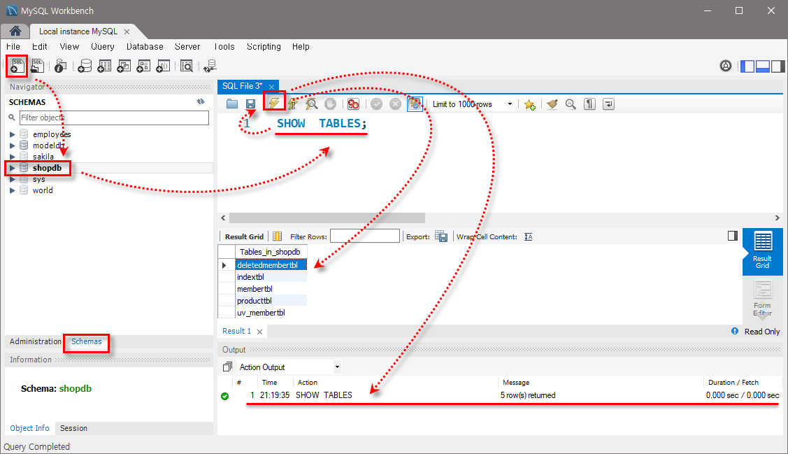
SECTION 01 MySQL Workbench 사용 방법
쿼리 창 (Query Editor)
한번 연 쿼리 창은 계속해서 SQL 입력해 사용 가능

Slide 25
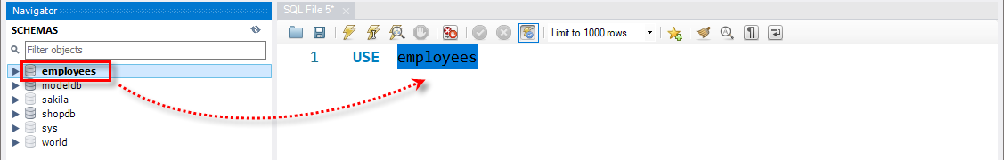
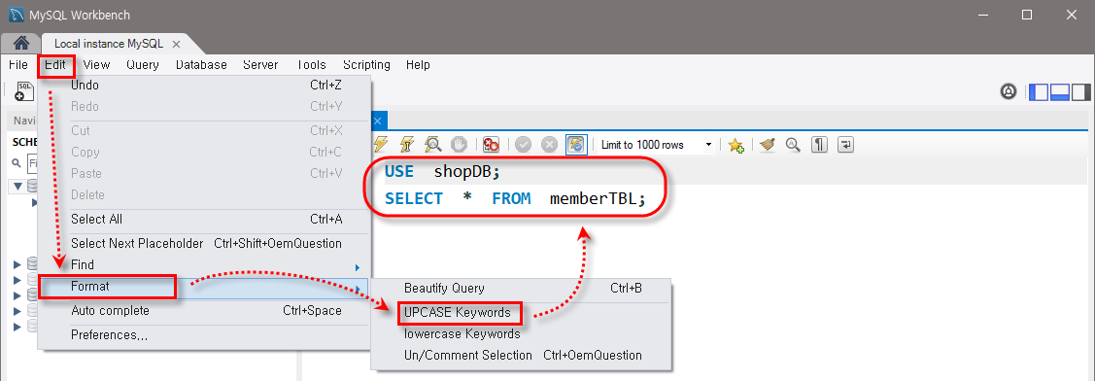
SECTION 01 MySQL Workbench 사용 방법
Workbench의 편리한 기능
쿼리 창에서 개체 드래그 해서 자동 완성 기능
예약어 대문자나 소문자로 변경하기
[Edit] >> [Format] 활용
UPCACE Keywords 선택 – 대문자로 변경
lowercase Keywords 선택 – 소문자로 변경

Slide 26
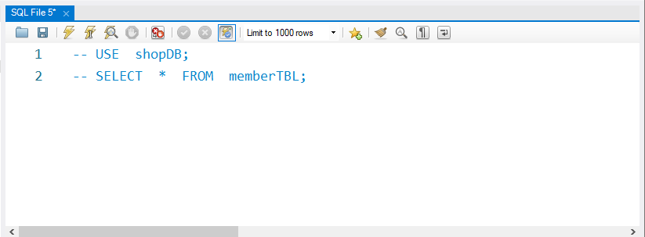
SECTION 01 MySQL Workbench 사용 방법
Workbench의 편리한 기능
SQL 코드나 설명의 주석처리 방법
주석 처리 할 부분 드래그 후 [Edit] >>[Format] >> [Un/Comment Selection] 선택
한줄은 ‘ -- ', 여러줄은 ‘ /* */ ‘로 주석 처리 가능

Slide 27
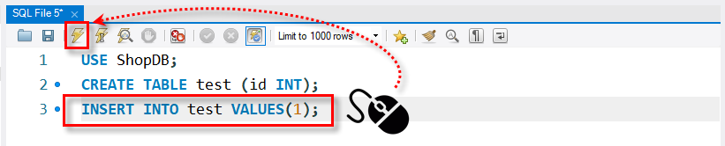
SECTION 01 MySQL Workbench 사용 방법
Workbench의 편리한 기능
여러 개의 SQL 문 실행 가능
모든 SQL문을 실행하지 않는다면 일부만 드래그 선택해 실행

Slide 28
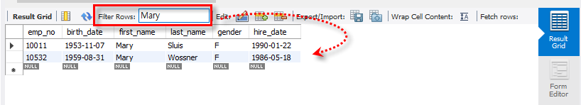
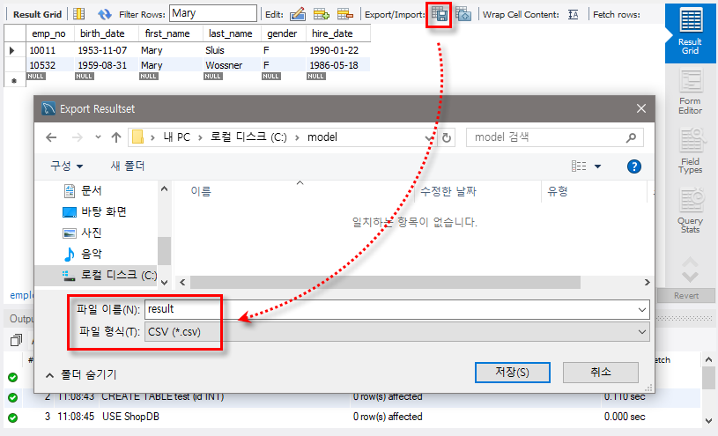
SECTION 01 MySQL Workbench 사용 방법
Workbench의 편리한 기능
결과를 다양한 방식으로 필터링하거나 파일 형태 저장 가능

Slide 29
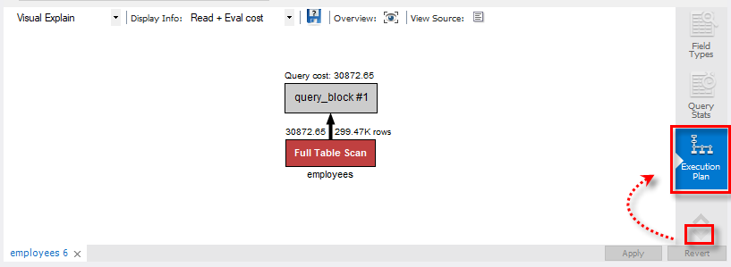
SECTION 01 MySQL Workbench 사용 방법
Workbench의 편리한 기능
실행되는 SQL 문 실행 계획 확인 가능
결과 창의 오른쪽 제일 아래로 내려서 [Execution Plan]을 클릭
결과의 그림에 마우스를 올려놓으면 상세한 내용도 확인 가능

Slide 30
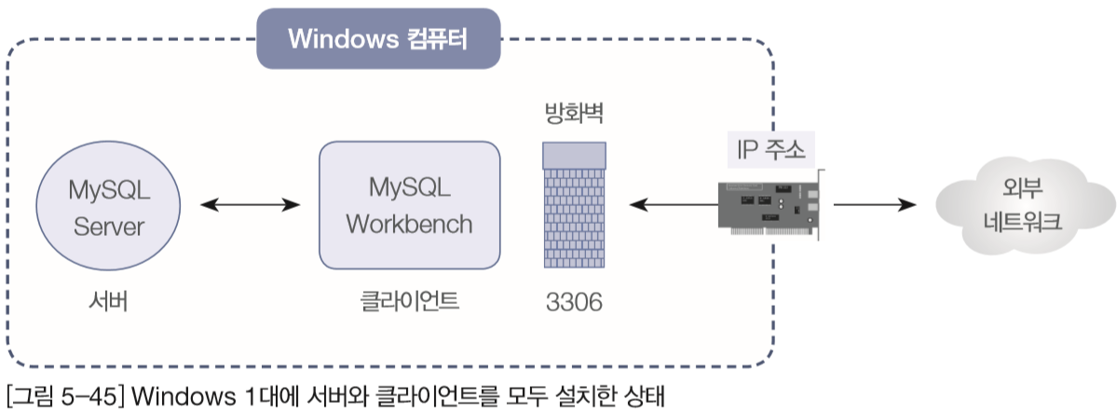
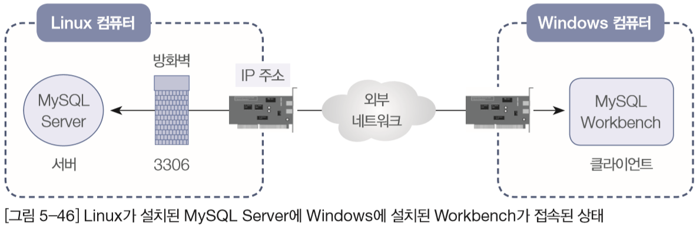
SECTION 02 외부 MySQL 서버 관리하기
네트워크 환경 비교
Windows 1대에 서버와 클라이언트가 모두 설치된 상태
Linux 설치된 MySQL Server에 Windows에 설치된 Workbench가 접속된 상태

Slide 31
SECTION 02 외부 MySQL 서버 관리하기
Workbench로 Linux MySQL 서버에 접속한 경우 주의해야 할 점
Linux 컴퓨터 방화벽 설정
MySQL의 포트인 3306번을 허용하도록 설정해야 함
Linux 컴퓨터의 IP주소를 알고 있어야 함
Windows 컴퓨터의 Workbench에서 Linux 컴퓨터로 연결고리 만들어 놓아야 함
실습 통해 확인 (P. 164~ 169)

Slide 32
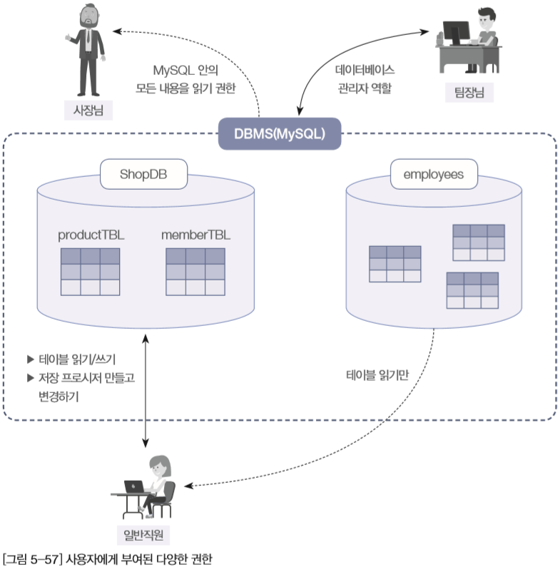
SECTION 03 사용자 관리하기
DB 사용자 관리의 필요성
현재까지 사용 방법
MySQL 관리자인 root로 접속해 사용
실무에서의 문제
MySQL 데이터베이스를
다양한 사용자나
응용프로그램에서 접속해 사용함
모든 사용자가 관리자로 접속을 한다면
데이터가 유출되거나 증발하는
끔찍한 일이 일어날수 있음

Slide 33
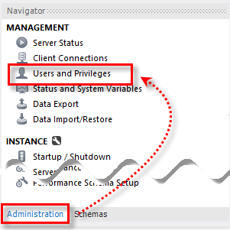
SECTION 03 사용자 관리하기
MySQL의 사용자 및 역할/권한 관리 실습
팀장님 (Director)
데이터베이스 관리자(DBA)의 역할 부여
Workbench 실행하고 [Local instance MySQL]을 클릭해서 접속
사용자를 생성하는 권한은 root에게만 있음
[Navigator]의 [Administration] 탭 → [Users and Privileges] 클릭

Slide 34
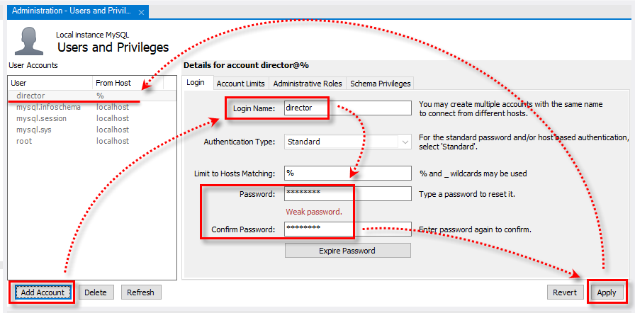
SECTION 03 사용자 관리하기
MySQL의 사용자 및 역할/권한 관리 실습
팀장님 (Director)
데이터베이스 관리자(DBA)의 역할 부여
[Users and Privileges] 창에서 왼쪽 아래 <Add Account> 클릭한 후 [Login] 탭의 [Login Name]에 ‘director’ 입력
비밀번호 입력하고 <Apply> 클릭 → director 사용자 등록 확인

Slide 35
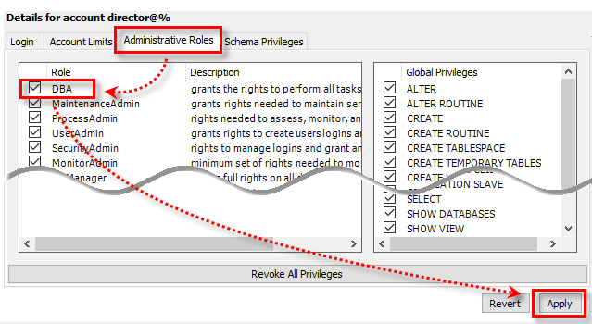
SECTION 03 사용자 관리하기
MySQL의 사용자 및 역할/권한 관리 실습
팀장님 (Director)
데이터베이스 관리자(DBA)의 역할 부여
[Account Limits] 탭으로 쿼리 한계 설정 → 0은 제한 없음
[Administrative Roles]에서는 MySQL 자체에 대한 권한 설정
[Role]의 <DBA> 체크하여 모든권한 설정 적용

Slide 36
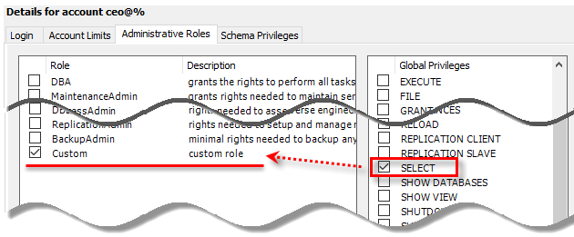
SECTION 03 사용자 관리하기
MySQL의 사용자 및 역할/권한 관리 실습
사장님 (CEO)
MySQL의 모든 데이터에 읽기 (Select) 권한 부여
계정 등록방법은 ‘팀장님’의 경우와 같음
[Administrative Roles] 탭 클릭
사장님은 MySQL의 읽기(Select)로 계획되어 있음
[Global Privileges] 중에서 <SELECT> 체크
왼쪽 Role 중에 <Custom>이 자동으로 체크

Slide 37
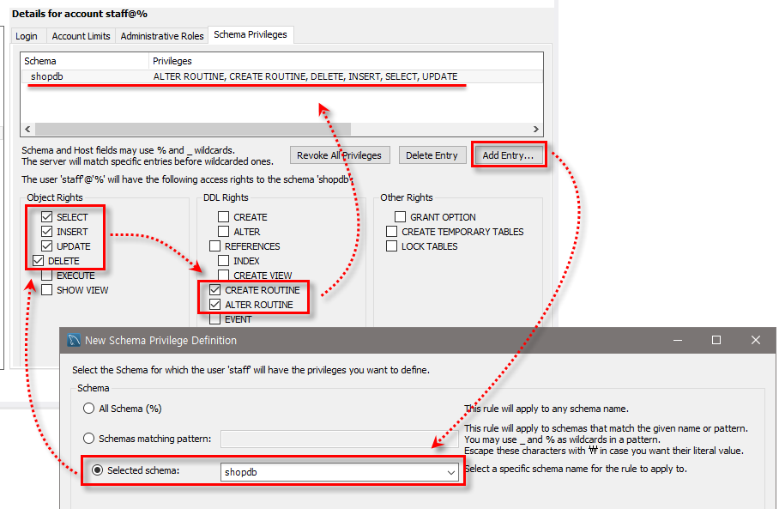
SECTION 03 사용자 관리하기
MySQL의 사용자 및 역할/권한 관리 실습
일반직원 (staff)
ShopDB 데이터베이스의 모든 테이블에 대해 읽기(Select) , 쓰기 (Insert , Update, Delete) 권한 부여
스토어드 프로시저 등을 생성(Create Routine) 하고 수정( Alter Routine) 할 수 있는 권한 부여

Slide 38
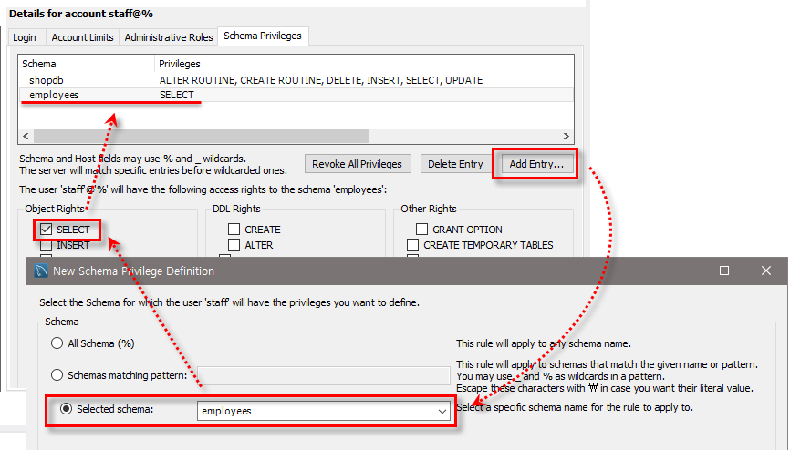
SECTION 03 사용자 관리하기
MySQL의 사용자 및 역할/권한 관리 실습
일반직원 (staff)
employees 데이터베이스의 테이블에 대해서는 읽기(Select) 권한만 부여
각 사용자별 권한 확인

Slide 39

Thank You!
이것이 MySQL 이다

